Slide 1
Introducción a la conmutación LAN.
Profesor: Héctor Abarca A.

Slide 2
Introducción a la conmutación LAN
Segmentación LAN.
  La siguiente figura muestra un ejemplo de una red Ethernet segmentada. La red consta de quince computadores. De esos quince computadores, seis son servidores y nueve son estaciones de trabajo. Cada segmento utiliza el método de acceso CSMA/CD y mantiene el tráfico entre los usuarios del segmento.

Slide 3
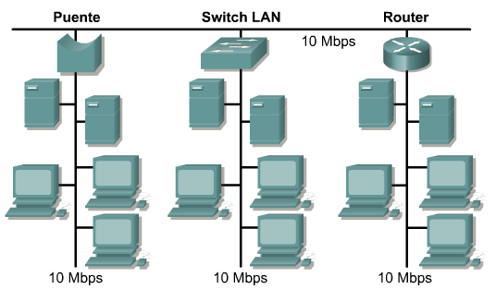
Introducción a la conmutación LAN

Slide 4
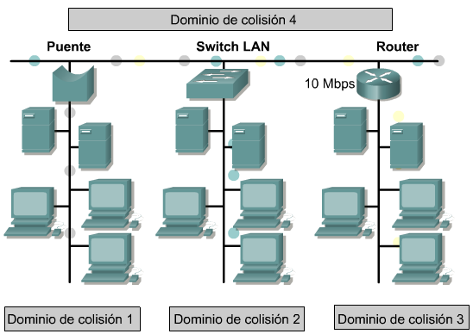
Introducción a la conmutación LAN
Cada segmento se considera como su propio dominio de colisión.

Slide 5
Introducción a la conmutación LAN
Segmentación LAN
  La segmentación permite que la congestión de red se reduzca de forma significativa dentro de cada segmento. Al transmitir datos dentro de un segmento, los dispositivos dentro de ese segmento comparten el ancho de banda total. Los datos que pasan entre los segmentos se transmiten a través del backbone de la red por medio de un puente, router o switch.

Slide 6
Introducción a la conmutación LAN
Segmentación LAN con puentes.
  Los puentes son dispositivos de Capa 2 que envían tramas de datos basados en la dirección MAC. Los puentes leen la dirección MAC origen de los paquetes de datos para detectar los dispositivos en cada segmento. Las direcciones MAC se utilizan entonces para construir una tabla de puenteo. Esto permite que los puentes bloqueen paquetes que no necesitan salir del segmento local.

Slide 7
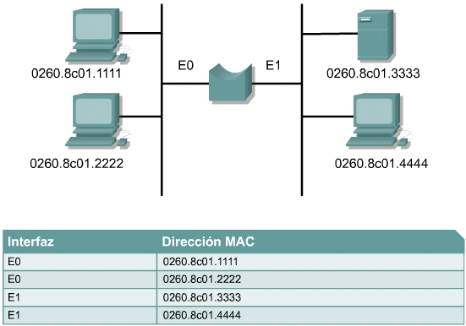
Introducción a la conmutación LAN
Tabla de Puenteo

Slide 8
Introducción a la conmutación LAN
Segmentación LAN con puentes.
  Aunque los puentes son transparentes para los otros dispositivos de red, la latencia de una red aumenta en un diez a treinta por ciento cuando se utiliza un puente. Este aumento en la latencia se debe a las decisiones que toman los puentes antes de que se envíen las tramas. Un puente se clasifica como un dispositivo de almacenamiento y envío. Los puentes examinan el campo de dirección destino y calculan la verificación por redundancia cíclica (CRC) en el campo de Secuencia de Verificación de Tramas antes de enviar la trama. Si el puerto destino se encuentra ocupado, el puente puede almacenar la trama temporalmente hasta que el puerto esté disponible.

Slide 9
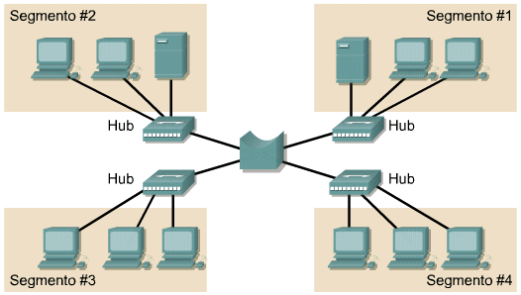
Introducción a la conmutación LAN
Segmentación con puenteo.

Slide 10
Introducción a la conmutación LAN
Segmentación de LAN con router.
  Los routers proporcionan segmentación de red que agrega un factor de latencia del veinte al treinta por ciento a través de una red conmutada. Esta mayor latencia se debe a que el router opera en la capa de red y usa la dirección IP para determinar la mejor ruta al nodo de destino.
  Los puentes y switches proporcionan segmentación dentro de una sola red o subred. Los routers proporcionan conectividad entre redes y subredes.
  Además, los routers no envían broadcasts, mientras que los switches y puentes deben enviar tramas de broadcast.

Slide 11
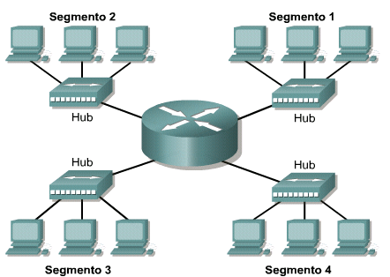
Introducción a la conmutación LAN
Segmentación de LAN con router.

Slide 12
Introducción a la conmutación LAN
Segmentación de LAN con router.
  Más administrable, mayor funcionalidad, varias rutas activas.
  Dominios de broadcast más pequeños.
  Funciona a nivel de la Capa 3.

Slide 13
Introducción a la conmutación LAN
Segmentación de LAN con switches
  Los switches reducen la escasez de ancho de banda y los cuellos de botella en la red, como los que surgen entre varias estaciones de trabajo y un servidor de archivos remoto.
  Los switches segmentan las LAN en microsegmentos, lo que reduce el tamaño de los dominios de colisión. Sin embargo, todos los hosts conectados a un switch siguen en el mismo dominio de broadcast.

Slide 14
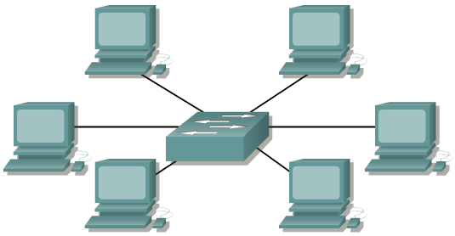

Introducción a la conmutación LAN
Segmentación de LAN con switches

Slide 15
Introducción a la conmutación LAN
Segmentación de LAN con switches
  En una LAN Ethernet totalmente conmutada, los nodos de origen y destino funcionan como si fueran los únicos nodos de la red. Cuando estos dos nodos establecen un enlace o circuito virtual, tienen acceso al ancho de banda máximo disponible. Estos enlaces proporcionan una tasa de transferencia mucho mayor que las LAN de Ethernet conectadas por puentes o hubs. Este circuito de red virtual se establece dentro del switch y existe solamente cuando los dos nodos necesitan comunicarse.

Slide 16
Introducción a la conmutación LAN
Operaciones básicas de un switch
  La conmutación es una tecnología que reduce la congestión en las LAN Ethernet, Token Ring y la Interfaz de datos distribuida por fibra (FDDI). Los switches utilizan la microsegmentación para reducir los dominios de colisión y el tráfico de red. Esta reducción da como resultado un uso más eficiente del ancho de banda y mayor tasa de transferencia. Con frecuencia, se utilizan los switches de LAN para reemplazar los hubs compartidos y están diseñados para funcionar con infraestructuras de cable ya instaladas.

Slide 17
Introducción a la conmutación LAN
Operaciones básicas de un switch
  Las siguientes son las dos operaciones básicas que realizan los switches:
    Conmutación de tramas de datos: Los switches reciben tramas en una interfaz, seleccionan el puerto correcto por el cual enviar las tramas, y entonces envían la trama de acuerdo a la selección de ruta.
    Mantenimiento de operaciones de switch: Los switches elaboran y mantienen las tablas de envío. Los switches también elaboran y mantienen una topología sin bucles en toda la LAN.

Slide 18
Introducción a la conmutación LAN
Latencia del switch Ethernet
  La latencia de switch es el período transcurrido desde el momento que una trama entra a un switch hasta que la trama sale del switch. La latencia se relaciona directamente con el proceso de conmutación y el volumen de tráfico.
  La latencia se mide en fracciones de segundo. Los dispositivos de red operan a velocidades increiblemente rápidas, de manera que cada nanosegundo adicional de latencia afecta de forma adversa el desempeño de la red.

Slide 19
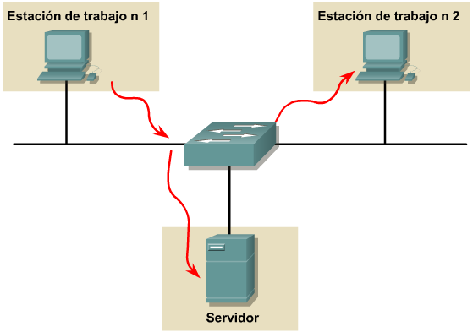
Introducción a la conmutación LAN
Latencia del switch Ethernet

Slide 20
Introducción a la conmutación LAN
Conmutación de Capa 2 y Capa 3
  Los routers y los switches de Capa 3 utilizan direcciones IP para enrutar un paquete. Los switches LAN o de la Capa 2 envían tramas en base a la información de la dirección MAC. Se puede decir que en la actualidad los términos conmutación de Capa 3 y enrutamiento se utilizan con frecuencia de manera indistinta.

Slide 21
Introducción a la conmutación LAN
Conmutación de Capa 2 y Capa 3
  Existen dos métodos de conmutación de trama de datos:
    De Capa 2. Utilizada por los switches de Capa 2 y los puentes, para enviar tramas.
    De Capa 3. Utilizada por los routers y los switches de Capa 3, para conmutar paquetes.

Slide 22
Introducción a la conmutación LAN
Conmutación de Capa 2 y Capa 3
  La diferencia entre la conmutación de Capa 2 y Capa 3 es el tipo de información que se encuentra dentro de la trama y que se utiliza para determinar la interfaz de salida correcta.
    La conmutación de la Capa 2 se basa en la información de la dirección MAC.
    La conmutación de la Capa 3 se basa en las direcciones de la capa de red o en las direcciones IP.

Slide 23
Introducción a la conmutación LAN
Conmutación de Capa 2 y Capa 3
  Las funciones y la funcionalidad de los switches de Capa 3 y los routers son muy parecidas. La única diferencia importante entre la operación de conmutación de paquetes de un router y de un switch de Capa 3 es la implementación física.

Slide 24
Introducción a la conmutación LAN
Conmutación de Capa 2 y Capa 3
  En los routers de propósito general, la conmutación de paquetes se produce en el software, mediante motores basados en el microprocesador, mientras que un switch de Capa 3 realiza el envío de paquetes por medio del hardware de circuito integrado de aplicación específica (ASIC).

Slide 25
Introducción a la conmutación LAN
Conmutación de Capa 2
  La conmutación de la Capa 2 busca una dirección MAC destino en el encabezado de la trama y envía la trama a la interfaz o puerto apropiado basándose en la dirección MAC de la tabla de conmutación.
  La tabla de conmutación se encuentra en la Memoria de contenido direccionable (CAM). Si el switch de Capa 2 no sabe dónde enviar la trama, envía la trama en broadcast por todos los puertos hacia la red, excepto por el puerto por el que se recibió la trama. Cuando se recibe una respuesta, el switch registra la nueva dirección en la CAM.

Slide 26
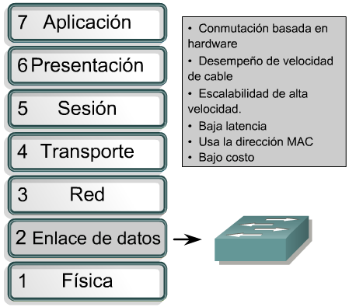
Introducción a la conmutación LAN
Conmutación de Capa 2

Slide 27
Introducción a la conmutación LAN
Conmutación de Capa 3
  La conmutación de Capa 3 es una función de la capa de red. La información de encabezado de la Capa 3 se examina y el paquete se envía de acuerdo a la dirección IP.

Slide 28
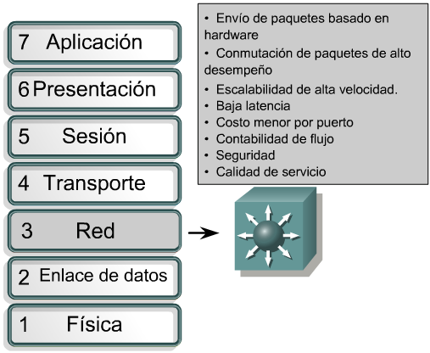
Introducción a la conmutación LAN
Conmutación de Capa 3

Slide 29
Introducción a la conmutación LAN
Conmutación simétrica y asimétrica
  La conmutación LAN se puede clasificar como simétrica o asimétrica según la forma en que el ancho de banda se asigna a los puertos de conmutación.
    Un switch simétrico ofrece conexiones conmutadas entre puertos con el mismo ancho de banda.
    Un switch LAN asimétrico proporciona conexiones conmutadas entre puertos con distinto ancho de banda, tal como una combinación de puertos de 10 Mbps y de 100 Mbps.

Slide 30
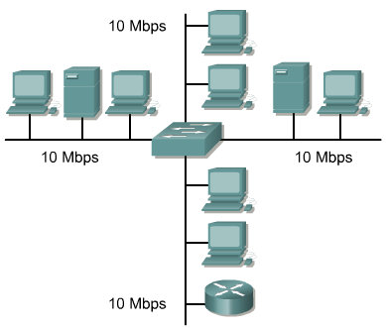
Introducción a la conmutación LAN
Conmutación simétrica.

Slide 31
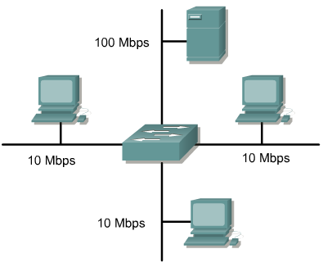
Introducción a la conmutación LAN
Conmutación asimétrica.

Slide 32
Introducción a la conmutación LAN
Conmutación simétrica y asimétrica
  Una conmutación permite la dedicación de más ancho de banda al puerto de conmutación del servidor a fin de evitar un cuello de botella. Esto permite flujos de tráfico más parejos, donde varios clientes se comunican con un servidor al mismo tiempo. Se requieren búferes de memoria en un switch asimétrico. El uso de búferes mantiene las tramas contiguas entre distintos puertos de velocidad de datos.

Slide 33
Introducción a la conmutación LAN
Búferes de memoria
  Un switch Ethernet puede usar una técnica de búferes para almacenar y enviar tramas. Los búferes también pueden utilizarse cuando el puerto destino está ocupado. El área de la memoria en la que el switch almacena los datos se denomina "búfer de memoria".

Slide 34
Introducción a la conmutación LAN
Búferes de memoria
  Este búfer de memoria puede utilizar dos métodos para enviar tramas:
    búfer de memoria basado en puerto: las tramas se almacenan en colas conectadas a puertos de entrada específicos.
    búfer de memoria compartida: deposita las tramas en un búfer de memoria común que comparten todos los puertos del switch.

Slide 35
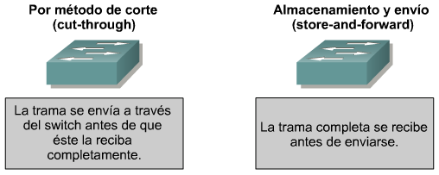
Introducción a la conmutación LAN
Dos métodos de conmutación.
  Los siguientes dos modos de conmutación están disponibles para el envío de tramas:

Slide 36
Introducción a la conmutación LAN
Dos métodos de conmutación.
  Almacenamiento y envío: La trama completa se recibe antes de que se realice cualquier tipo de envío. Se leen las direcciones destino y origen y se aplican filtros antes de enviar la trama. La latencia se produce mientras la trama se está recibiendo. La latencia es mayor con tramas más grandes dado que toda la trama debe recibirse antes de que empiece el proceso de conmutación. El switch puede verificar toda la trama para ver si hay errores, lo que permite detectar más errores.

Slide 37
Introducción a la conmutación LAN
Dos métodos de conmutación.
  Método de corte: La trama se envía a través del switch antes de que se reciba la trama completa. Como mínimo, la dirección destino de la trama debe leerse antes de que la trama se pueda enviar. Este modo reduce la latencia de la transmisión, pero también reduce la detección de errores.

Slide 38
Introducción a la conmutación LAN
Dos métodos de conmutación
  Exiten dos métodos de conmutación por método de corte:
    Conmutación rápida: La conmutación rápida ofrece el nivel más bajo de latencia. La conmutación rápida envía un paquete inmediatamente después de leer la dirección destino. Como la conmutación rápida empieza a realizar los envíos antes de recibir el paquete completo, de vez en cuando los paquetes se pueden entregar con errores. En el modo rápido, la latencia se mide desde el primer bit recibido al primer bit transmitido.

Slide 39
Introducción a la conmutación LAN
Dos métodos de conmutación por método de corte:
  Libre de fragmentos: La conmutación libre de fragmentos filtra los fragmentos de colisión antes de empezar el envío. Los fragmentos de colisión representan la mayoría de los errores de paquete. La conmutación libre de fragmentos espera hasta que se determine si el paquete es un fragmento de colisión o no antes de enviar el paquete. En el modo libre de fragmentos, la latencia también se mide desde el primer bit recibido al primer bit transmitido.

